Slide 1
Hand on Lab III: Classification
Klasifikasi 2 Class
Support Vector Machine
Split Data

Slide 2
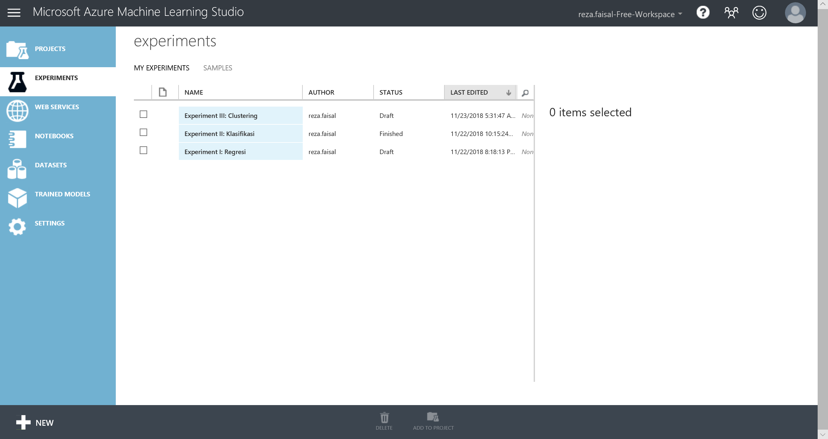
Classification – Create Experiment 1/
Tombol untuk membuat Experiment

Slide 3
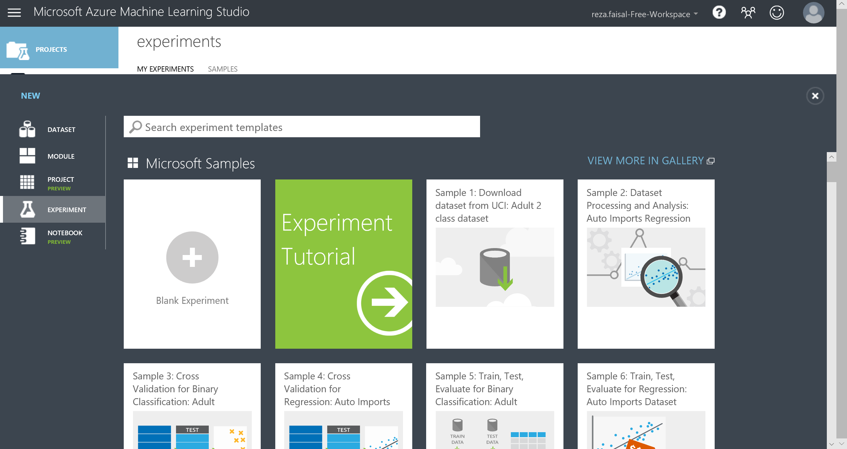
Classification – Create Experiment 2/
Membuat Experiment kosong

Slide 4
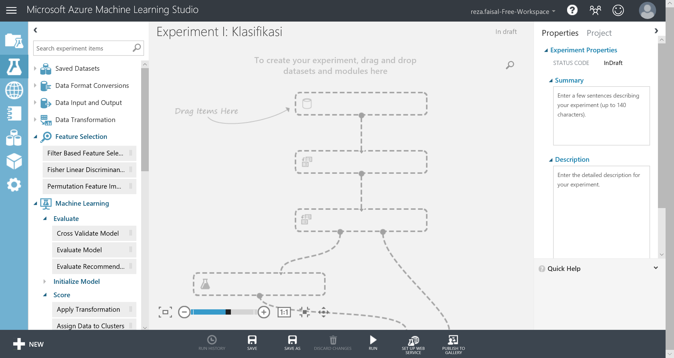
Classification – Create Experiment 3/
Nama Experiment

Slide 5
Classification – Menggunakan Data 1/
Nama Experiment
Dataset
Modul

Slide 6
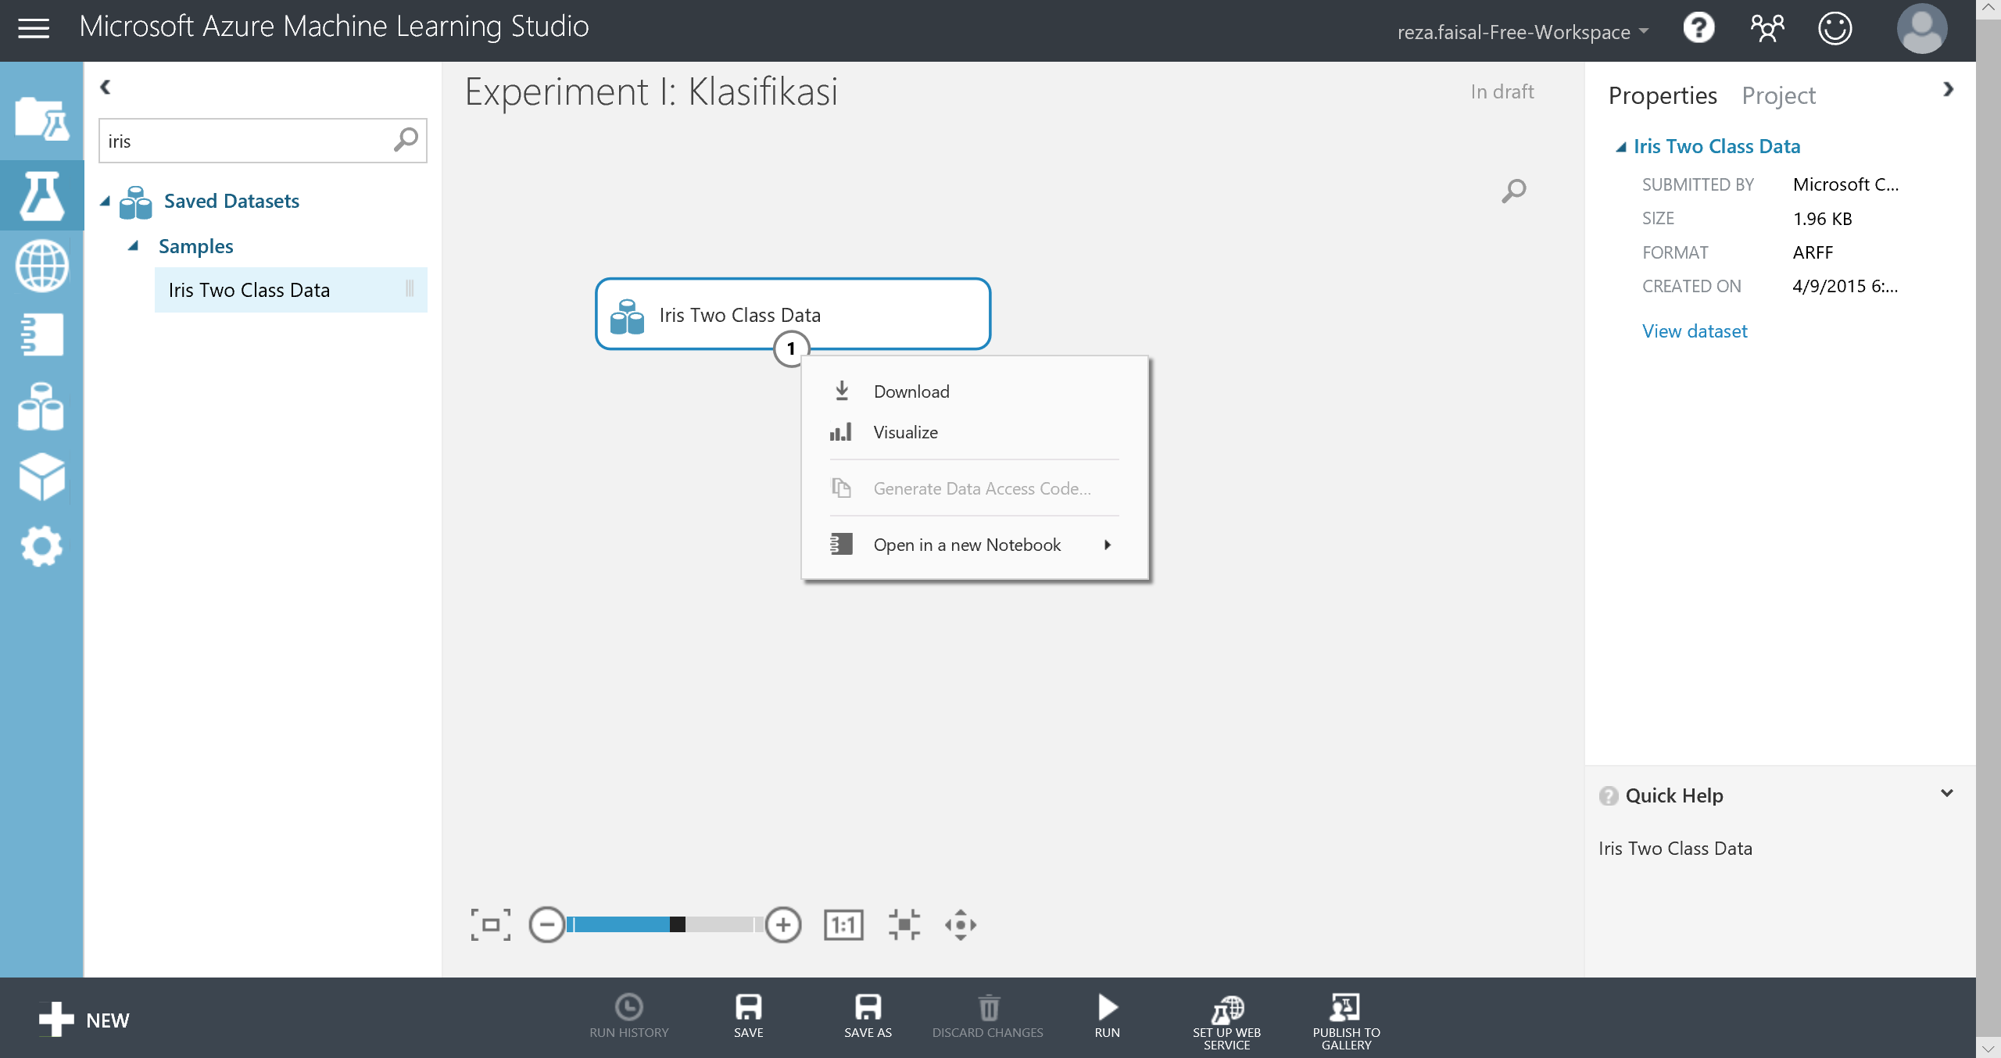
Classification – Menggunakan Data 2/
Klik output
Klik Visualize

Slide 7
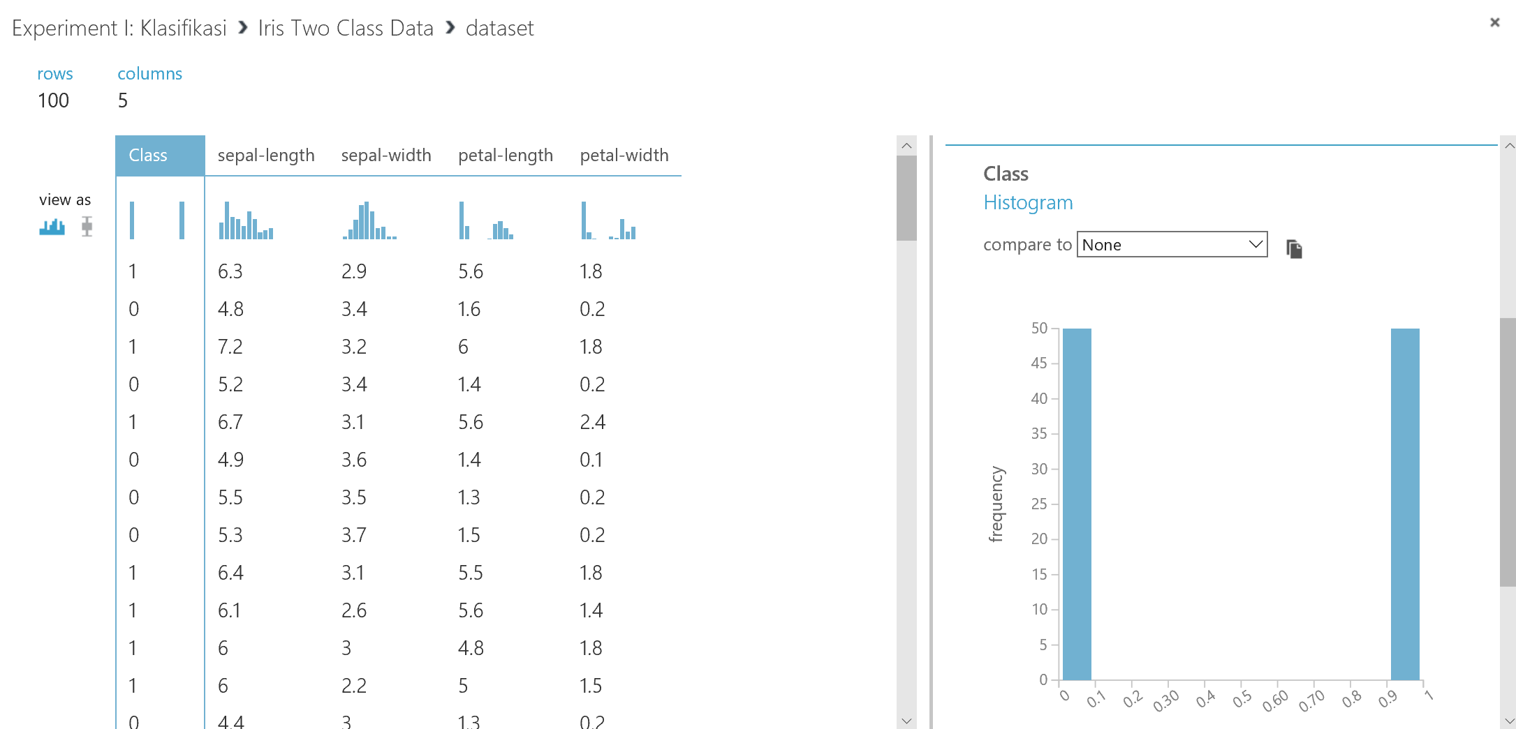
Classification – Menggunakan Data 3/
Kolom dapat dipilih untuk melihat informasi statisik
Informasi statistic kolom yang dipilih

Slide 8
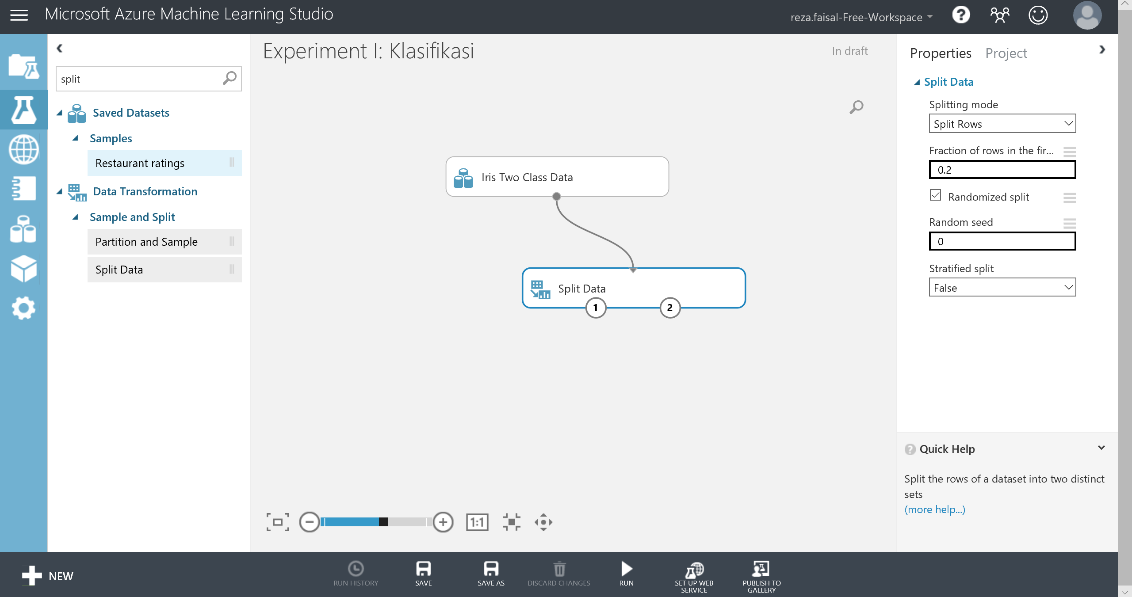
Classification – Membagi Data
Semua port input untuk modul harus memiliki koneksi ke aliran data
Data Test: 20%
Data Train: 80%
Semua parameter yang diperlukan untuk setiap modul harus diisi

Slide 9
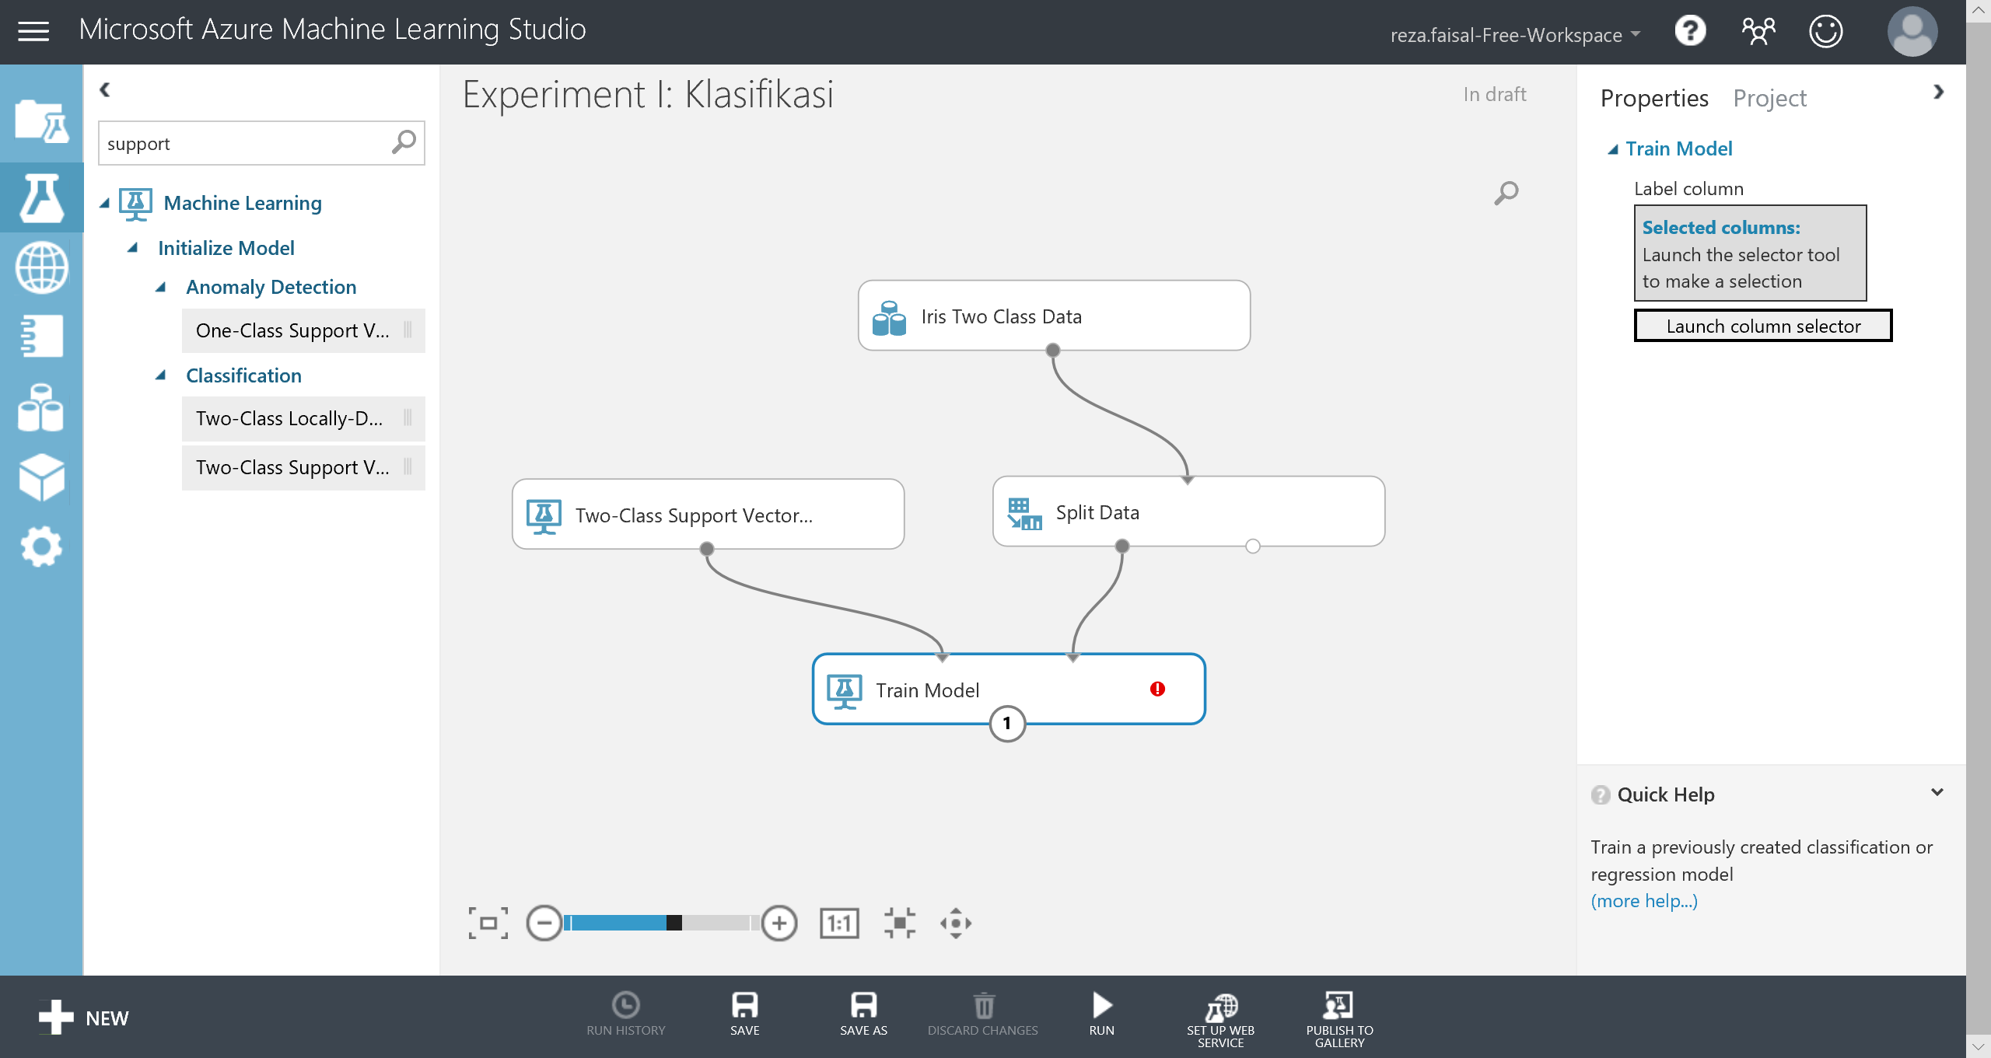
Classification – Train Model 1/
Algoritma klasifikasi yang digunakan: SVM
Menentukan nama kolom yang menjadi Label
Modul Train Model

Slide 10
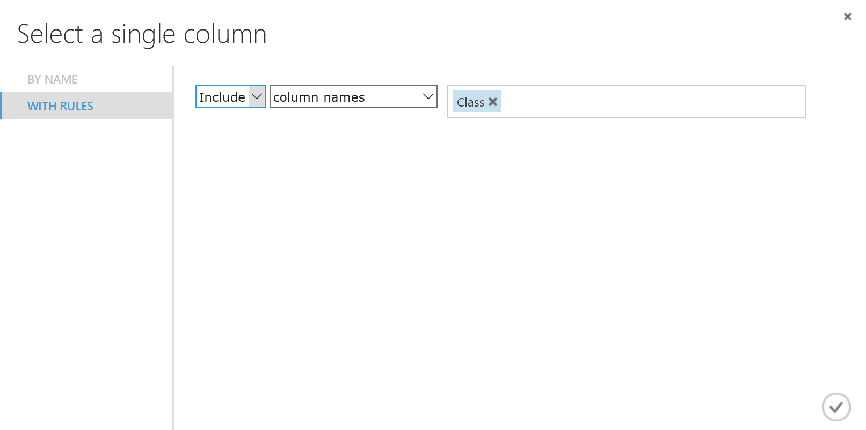
Classification – Train Model 2/
Nama kolom yang menjadi Label

Slide 11
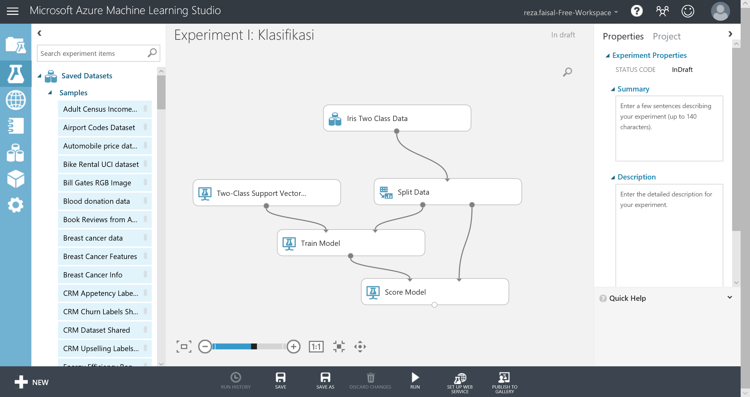
Classification – Score Model 1/
Data test
Trained model
Output dari Score Model
Run: menjalankan Experiment

Slide 12
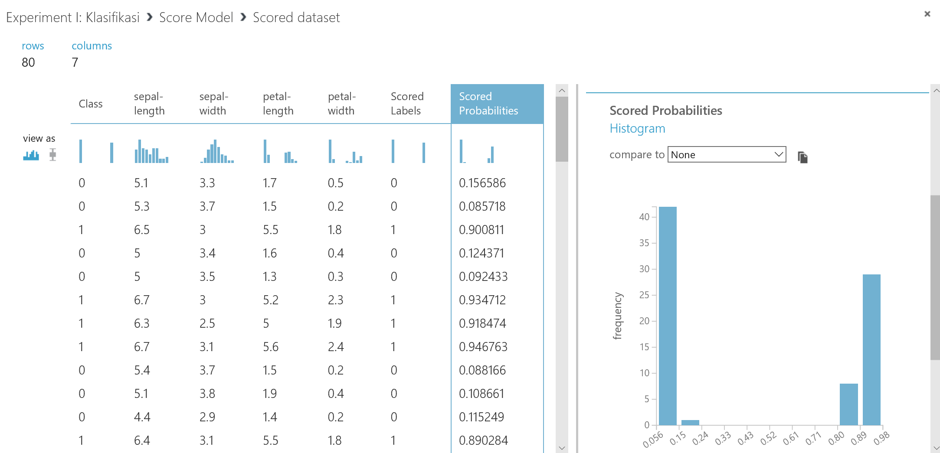
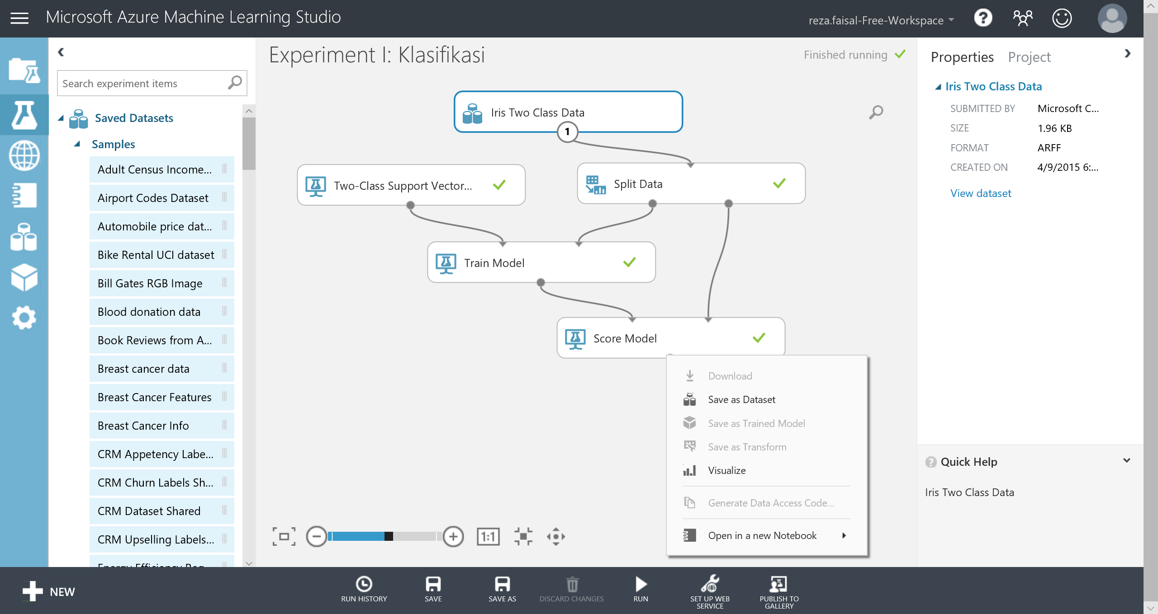
Classification – Score Model 2/

Slide 13
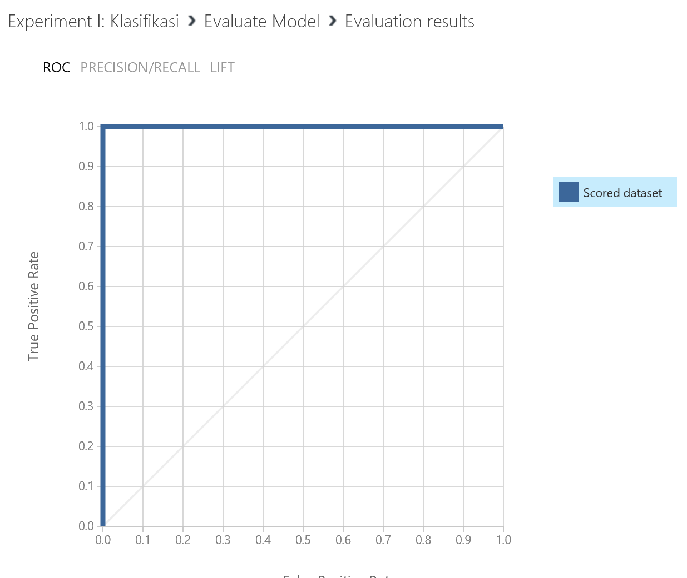
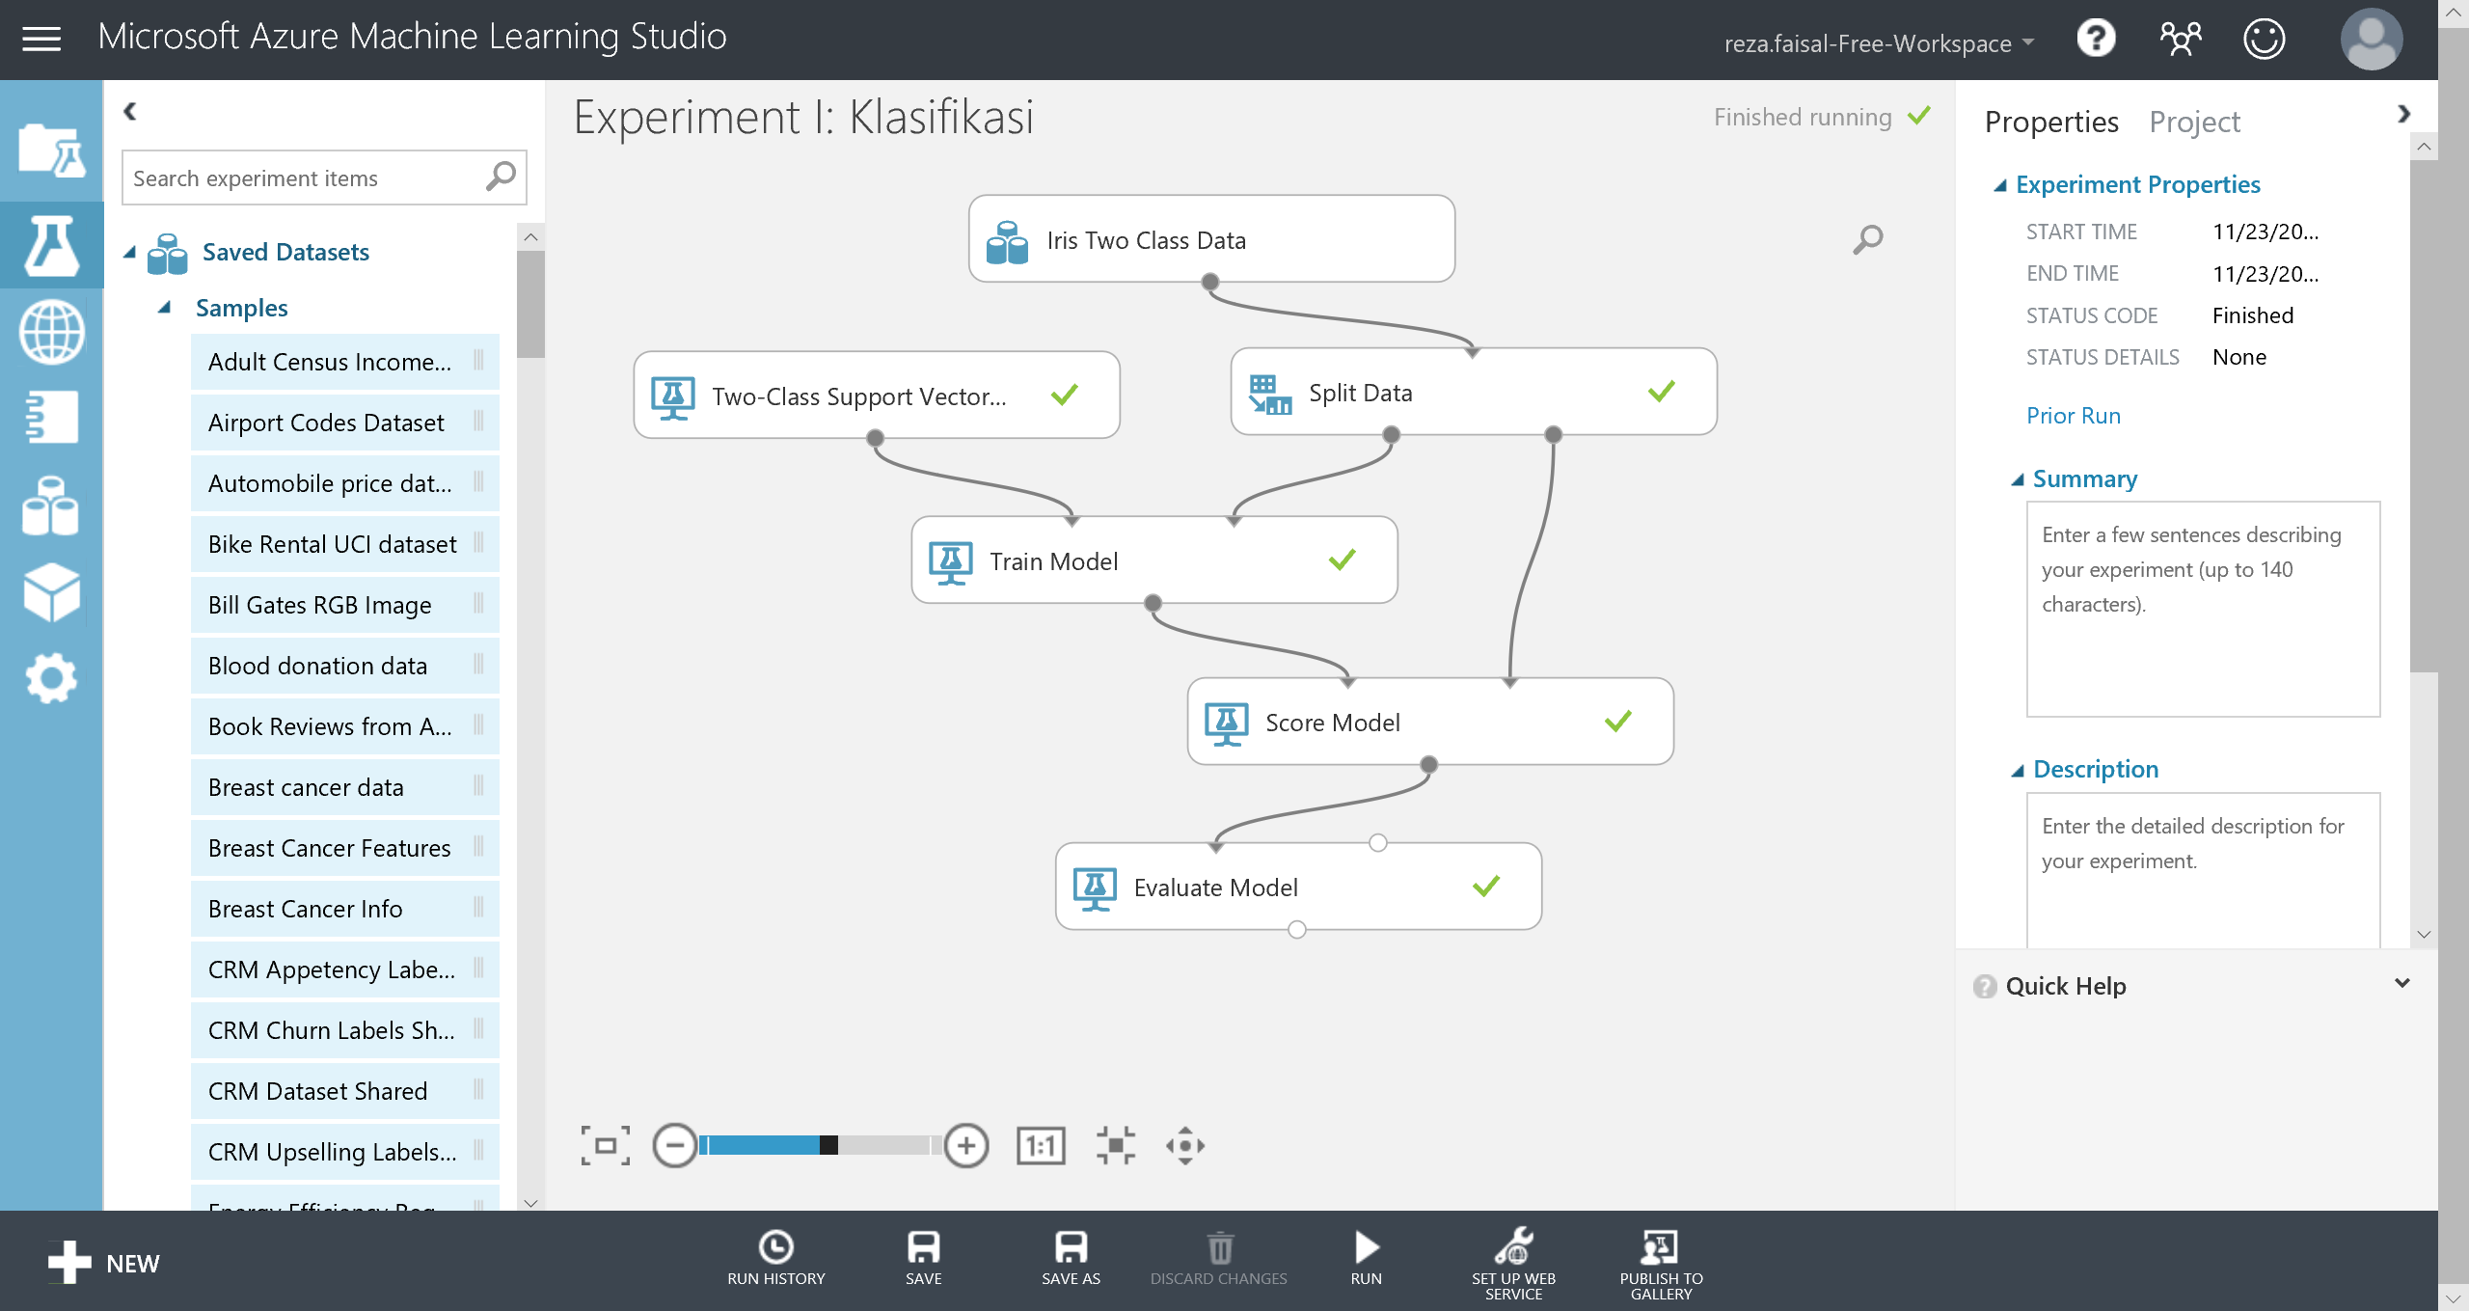
Classification – Evaluate Model

